Slide 1
ক্লাসের সবাইকে স্বাগতম

Slide 2
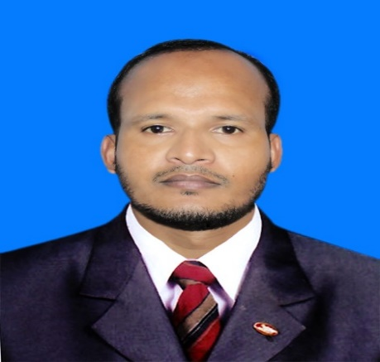
পরিচিতি
মোঃ আরিফ হোসাইন
সহকারী শিক্ষক (ব্যবসায় শিক্ষা)
ক্যান্টনমেন্ট হাই স্কুল,যশোর সেনানিবাস
মোবাইল নং ০১৯১১-৪৪৫০৮৪
arifbdfinance07@gmail.com
শ্রেণীঃ নবম/দশম
বিষয়ঃফিন্যান্স ও ব্যাংকিং
সময়ঃ ৪০ মিনিট
তারিখঃ

Slide 3
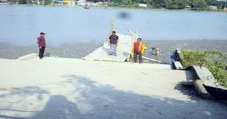
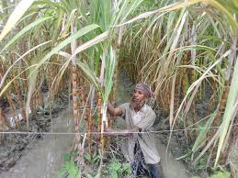
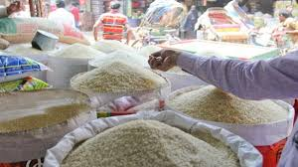
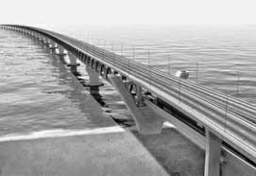
খেয়াপার
আখের জমি
পন্য
সেতু

Slide 4
অর্থায়নের উৎস

Slide 5
শিখন ফলঃ
এই পাঠ শেষে শিক্ষার্থীরা------
অর্থায়ন কি তা বলতে পারবে।
অর্থায়নের উৎসের শ্রেণী বিভাগ বর্ননা করতে পারবে।
অভ্যন্তরিন উৎসের মুনাফাভিত্তিক শ্রেণী বিভাগ ব্যাখ্যা করতে পারবে।

Slide 6
উপস্থান:
অর্থায়নের উৎস
বহিস্ত তহবিল
অভ্যান্তরিন
তহবিল

Slide 7
মুনাফাভিত্তিক
অভ্যন্তরীন উৎস
্লভ্যাংশ সমতাকরন
তহবিল
অবন্টিত মুনাফা ও
সঞ্চিত তহবিল

Slide 8
একক কাজ
সময়ঃ৩ মিনিট
অবন্টিত মুনাফা কাকে বলে।

Slide 9
একক কাজের সমাধান জেনে নাও
নিট মুনাফার যে অংশ শেয়ার হোল্ডারদের মধ্যে বন্টন না করে কারবারে বিনিযোগ করা হয় তা অবন্টিত মুনাফা

Slide 10
দলগত কাজ
তহবিল সংগ্রহের বাহ্যিক উৎসগুলো বেশ জনপ্রিয় এর কারন উল্লেখ কর।

Slide 11
মূল্যায়নঃ
বহিস্ত তহবিল কী।
দীর্ঘ মেয়াদী অর্থায়ন কি?
প্রাপ্য বিল বাট্রাকরন বলতে কি বুঝ।

Slide 12
বাড়ীর কাজ
বহিস্ত তহবিলের স্বল্পমেয়াদি উৎস ব্যাখ্যা কর।

